Slide 1
COVID u pacientů s těžkým astmatem
léčených biologickou léčbou
retrospektivní kohortová analýza
( pracovní verze 4. 6. 2021., 3. konference NCTA)
Krčmová I., Sedlák V., Kirchnerová O, Teřl M. , Novosad J.
Ústav klinické imunologie a alergologie
Plicní klinika FN, Lékařská fakulta UK, Hradec Králové
Plicní klinika FN, Lékařská fakulta UK, Plzeň

Slide 2
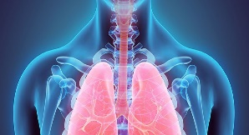
Covid, AB a biologická léčba, vakcinace
Cíl:
Zjistit výskyt COVID onemocnění u pacientů s těžkým refrakterním AB léčeným biologickou léčbou
Zjistit výskyt postCOVID syndromu
Zjistit proočkovanost pacientů s těžkým refrakterním AB léčeným biologickou léčbou
Zjistit výskyt postvakcinačních reakcí
Metodika:
Telefonický průzkum lékaři center pro těžké astma/
osobní dotazy při návštěvě pacienta
Online formulář se zadáváním anonymizovaných dat
Sledování dat k 30. 6. 2021 (termín sběru data do 31. 8. 2021)
k 21. 12. 2021 (termín sběru data do 28. 2. 2022)
- platforma MS Forms (eCRF) databáze pro vkládání dat

Slide 3
Covid, AB a biologická léčba, vakcinace
Sledované otázky
1. Anonymní číslo pacienta (formát DD.MM.PJ.RR)
=
dd.mm. - den a měsíc zadání dat
PJ - inicály příjmení a jména
RR- rok narození
2. Věk
3. Pohlaví
4. Charleson Comorbidity Index
5. Název biologické léčby
6. Délka léčby v době zadávání dat (v měsících)

Slide 4
Covid, AB a biologická léčba, vakcinace
Charleson Comorbidity Index
https://www.mdcalc.com/charlson-comorbidity-index-cci
Mary Charlson, MD
Profesorka medicíny, vedoucí interního lékařství a předsedou programu pro magisterský program v klinické epidemiologii a výzkumu zdravotnických služeb na Weill Cornell Medical College.
Je také klinickou epidemiologožkou / metodoložkou.
Vyvinula nové metody pro zlepšení prognostické stratifikace u akutních a chronických onemocnění ( klasifikace komorbidit, prognostická hodnota)
První citace
Charlson ME, Pompel P, Ales KL. A new method of classiifying prognostic comorbidity in longitudinal studies: dvelopment and validation. J Chronic Dis., 1987, 40 (5): 373-83
DOI: 10.1016/0021-9681(87)90171-8

Slide 5
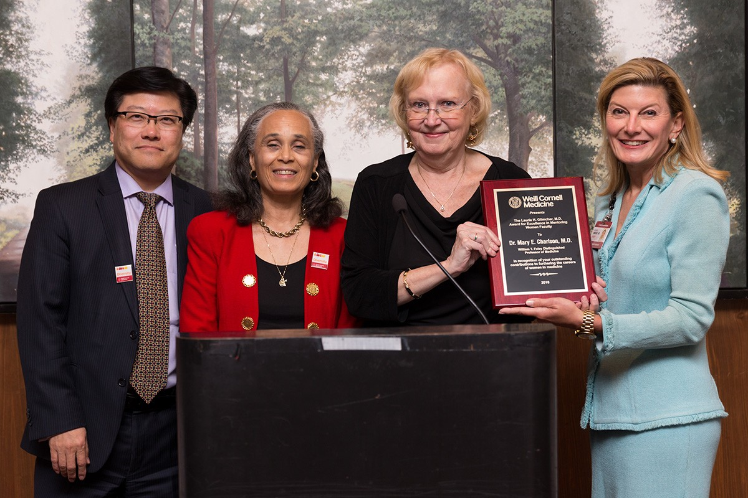
Covid, AB a biologická léčba, vakcinace
Charleson Comorbidity Index
https://www.mdcalc.com/charlson-comorbidity-index-cci
Mary Charlson, MD
Profesorkau medicíny, vedoucí interního lékařství a předsedou programu pro magisterský program v klinické epidemiologii a výzkumu zdravotnických služeb na Weill Cornell Medical College. Je také klinickou epidemiologičkou a metodoložkou. Dr. Charlson také vyvinula nové metody pro zlepšení prognostické stratifikace u akutních a chronických onemocnění ( kliasifikace komorbidit, prognostická hodnota)
První citace
Charlson ME, Pompel P, Ales KL. A new method of classiifying prognostic comorbidity in longitudinal studies: dvelopment and validation. J Chronic Dis., 1987, 40 (5): 373-83
DOI: 10.1016/0021-9681(87)90171-8

Slide 6
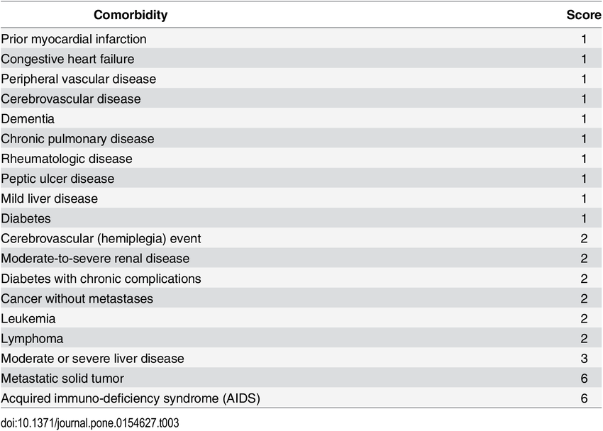
Covid, AB a biologická léčba, vakcinace
Charleson Comorbidity Index
https://www.mdcalc.com/charlson-comorbidity-index-cci

Slide 7
Covid, AB a biologická léčba, vakcinace
1 každý:
infarkt myokardu, městnavé srdeční selhání, onemocnění periferních cév, demence, cerebrovaskulární onemocnění, chronické onemocnění plic, onemocnění pojivové tkáně, vředy, chronické onemocnění jater, cukrovka.
2 každý:
hemiplegie, středně těžké nebo těžké onemocnění ledvin, cukrovka s poškozením koncových orgánů, nádor, leukémie, lymfom.
3 každý:
středně závažné nebo závažné onemocnění jater.
6 každý:
maligní nádor, metastázy, AIDS.
Charlsonův index, zejména Charlson / Deyo, následovaný Elixhauserem, byl nejčastěji se studiemi komorbidity a multimorbidity.

Slide 8
Covid, AB a biologická léčba, vakcinace
Sledované otázky
7. Prodělal COVID ANO/NE
(pokud ANO, prosím o odpovědi - otázky 8 - 16)
8. Kdy prodělal COVID (měsíc/rok )
9. Doba trvání potíží (týdny - zaškrtnout )
A) akutní 0 - 4 týdny
B) subakutní 5. -12. týden ( ongoing covid)
C) postCOVID (chronický COVID) déle než 12 týdnů
10. Byl s COVID v nemocnici ANO/NE
(pokud ANO – otázka 10. 1. , zaškrnout)
10.1. komplikace COVID:
pneumonie - plicní embolizace - respirační insuficience

Slide 9
Covid, AB a biologická léčba, vakcinace
Sledované otázky
11. Zhoršilo se při COVID astma ANO /NE
12. Musel brát systémové kortikoidy pro zhoršení astmatu při
COVID ANO/ NE
13. Byla provedena úprava léčby IKS ANO/ NE
14. Přetrvávají příznaky od COVID nemoci ANO/NE
  námahová dušnost je horší ANO / NE
  kašel je horší ANO / NE
  porucha chuti, čichu trvá ANO / NE
  únava trvá ANO / NE
15. Poslední Astma Control Test před COVID
16. První Astma Control Test po COVID

Slide 10
Covid, AB a biologická léčba, vakcinace
Sledované otázky
17. Byla provedena vakcinace antiSARS- CoV2 ANO/ NE
(pokud ANO, prosím o odpovědi - otázky 18 – 19)
18. Vakcina : Pfizer - Moderna - AstraZeneca -
Johnson-Johnson - Jansssen (zaškrtnout)
19. Byly přítomny nežádoucí příznaky na vakcinaci jiné než
očekávané ANO/NE
- vysvětlení pro NE - očekávané příznaky na vakcíny dle výrobců:
- nejčastěji se vyskytují nežádoucí účinky mírné nebo středně
závažné, odeznívají během několika dnů
- nejčastější nežádoucí účinky jsou bolest a zduření v místě injekce,
únava, bolest hlavy, svalů, kloubů, zimnice a horečka

Slide 11
Covid, AB a biologická léčba, vakcinace
Sledované otázky
20. Pacient neočkován z důvodu - zaškrtnout
krátká doba od onemocnění COVID (6 měsíců)
má kontraindikaci vakcinace
pacient odmítá vakcinaci
21. Komorbidity - ANO / NE
pokud ANO zaškrtnout :
hypertenze - obezita - DM - nekortikoidní imunosuprese
22. V minulosti vakcinace proti Streptococcus pneumoniae
(Prevenar 13) ANO/ NE

Slide 12

Děkuji za pozornost
irena.krcmova@fnhk.cz.

Slide 13
K diskuzi event. :
irena.krcmova@fnhk.cz.

Slide 14
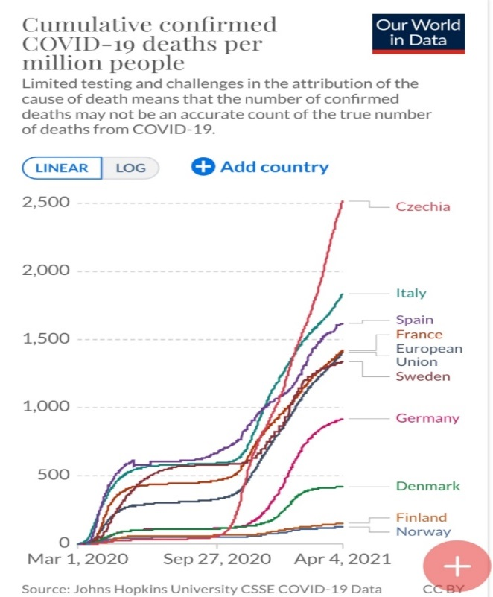
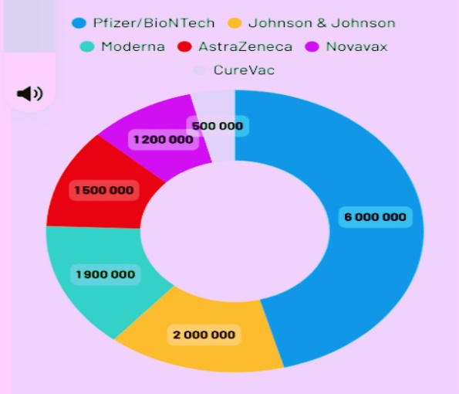

Slide 16
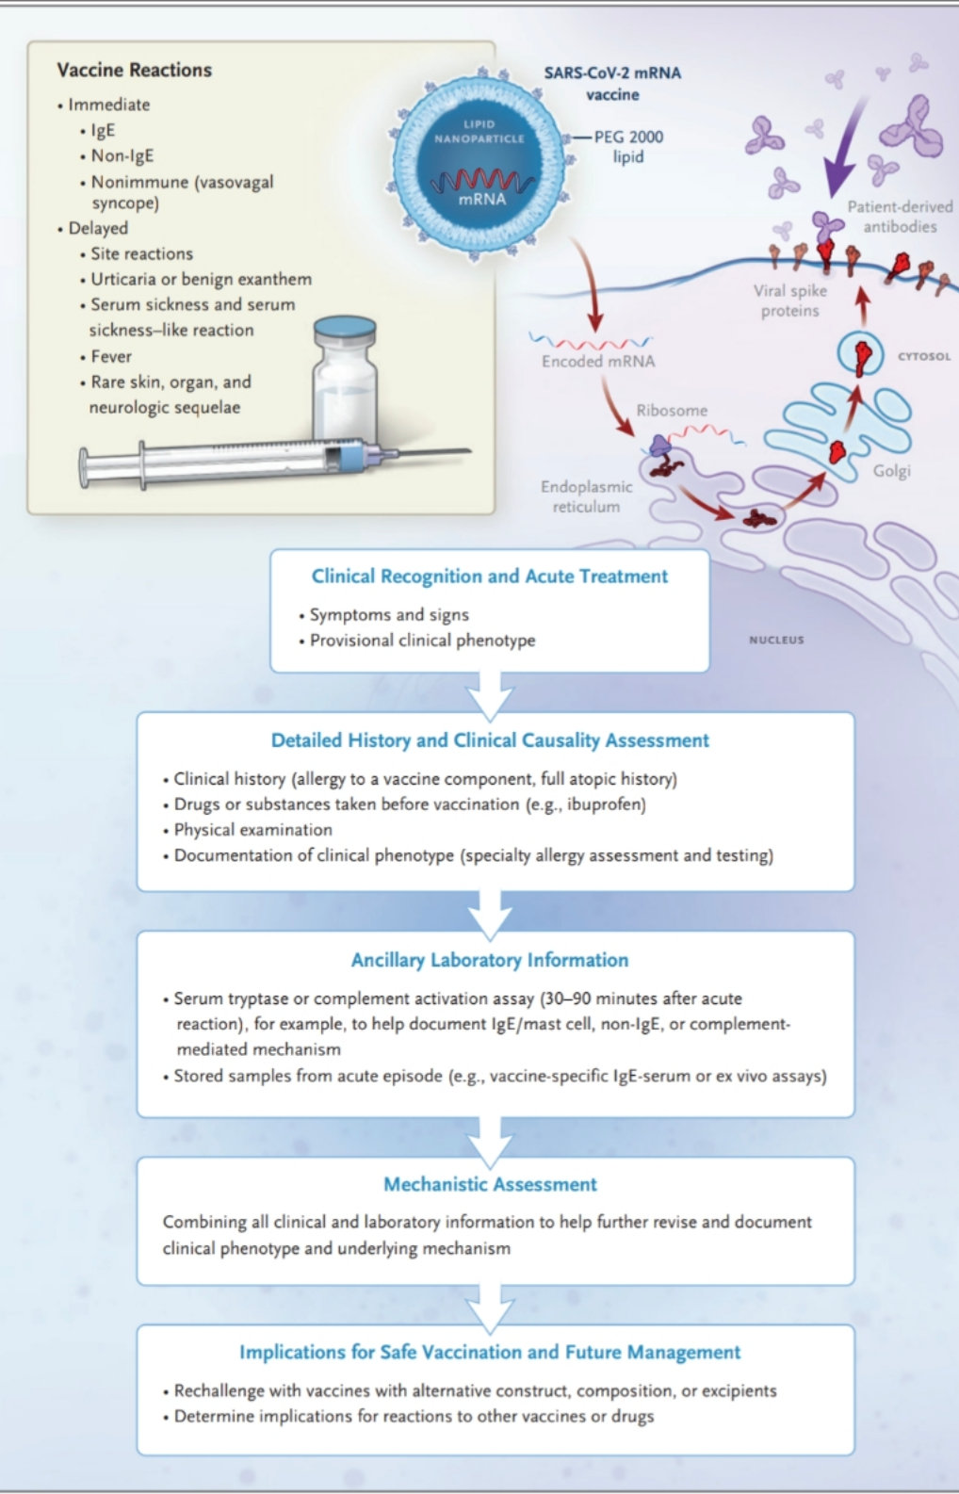
Anafylaxe na PEG (makrogol)
vzácná, možná podceněná
CAVE:
opakované, těžké alerg. reakce/anafylaxe
na dva i více strukturálně odlišné léky
- těžké alerg.reakce/anafylaxe na léky, kde
vyloučena hypersenzitivita na účinnou
látku (antibiotika, analgetika)
- možnost reakce na pomocnou látku (PEG)
SUSPEKCE
- těžké alergické reakce perioperačně
- těžké alergické reakce na depotní injekce
(KS), antacida (PPI) a laxativa na bázi PEG
(zde PEG jako účinná látka)
- opak. koloskopie (IBD, divertikulitidy)
- senzibilizace na PEG zánětlivou sliznicí
reakce různé závažnosti na kosmetické produkty
Počet anafylaxí (Moderna)
- 2.5 případů/ million vakcín
Mariana C. Castells, M.D., Ph.D.,
N engl j med 384;7 February 18, 2021

